Slide 1
Aprovada a publicação por decisão da Comissão Editorial
de 8 de Março de 2010.

Slide 2
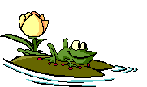
Desequilíbrios nos ecossistemas

Slide 3

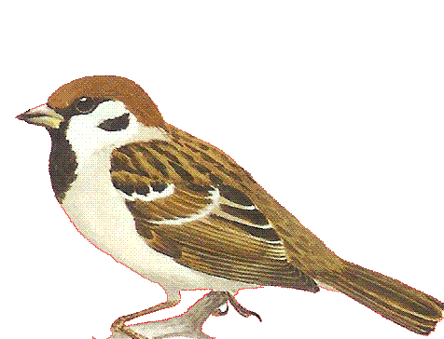



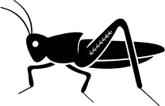

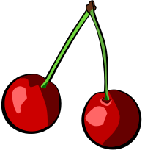



Prússia:
Por cada cabeça de pardal há um valioso prémio.
O imperador muito cioso do seu pomar de cerejeiras
Ordenou que se matassem os pardais
Em três anos todos os pardais da região desapareceram
Os pomares não ofereceram melhores frutos
Livres dos pardais os insectos desenvolveram-se e encarregaram-se das boas cerejas do imperador

Slide 4
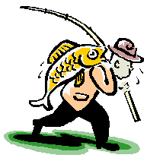
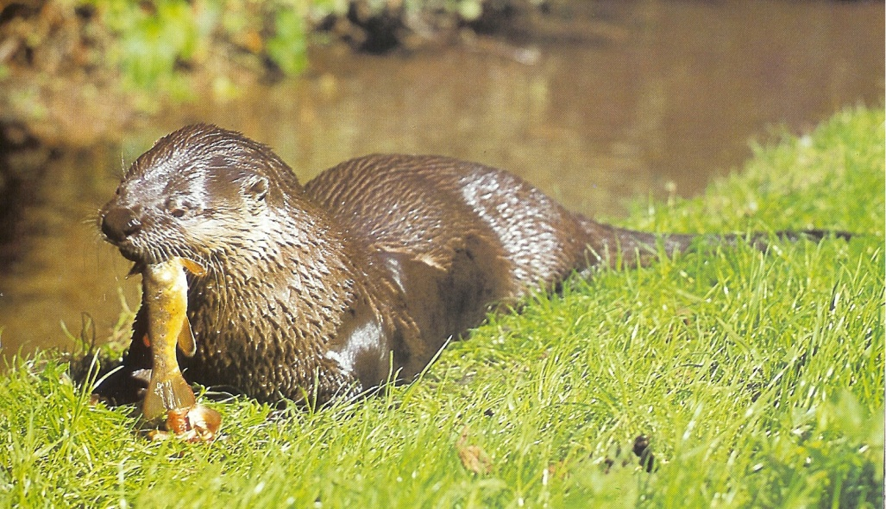

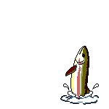
Polónia
Os pescadores queixavam-se da falta de peixe.
Pediram a destruição das lontras.
As lontras comiam os peixes enfraquecidos por parasitas.
Elas evitavam a propagação de doenças

Slide 5
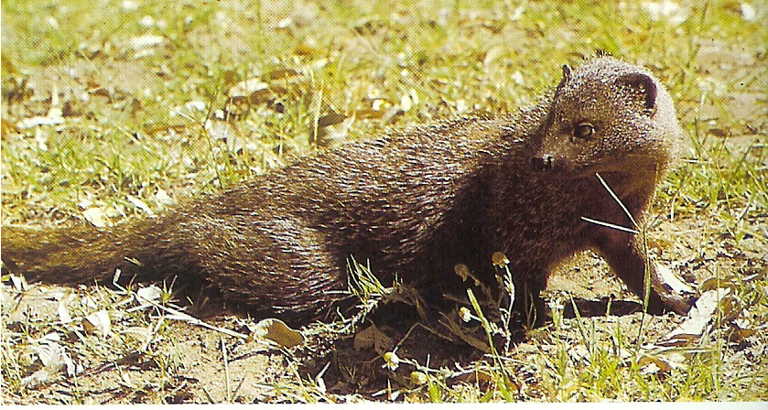
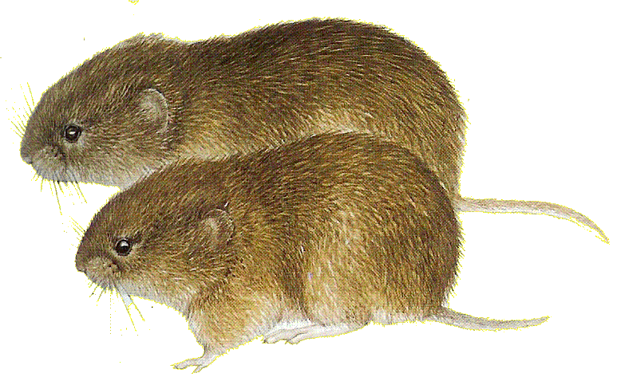
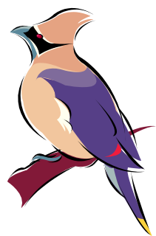






Jamaica
Os ratos comiam as canas-de-açúcar
Foi introduzido o mangusto para comer os ratos do campo
Mas os mangustos devoraram não só os ratos como pequenos répteis e aves
Foram exterminados todos os inimigos naturais dos insectos
Os insectos passaram a banquetear-se com as canas-de-açúcar

Slide 6
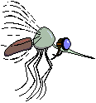
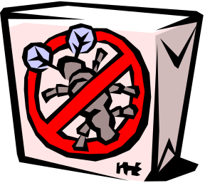

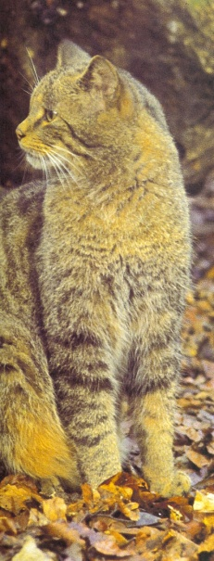

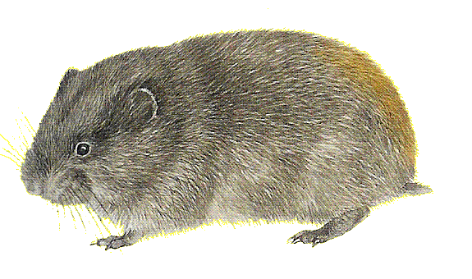
Bolívia:
Foram feitas intensas pulverizações de D.D.T. para destruir os mosquitos portadores do agente da malária
D.D.T.
Mas este mata todos os animais
Uma das principais vítimas foram os gatos da região
Os ratos selvagens, portadores do micróbio do tifo, libertos do seu inimigo invadiram a povoação

Slide 7

Referências:
Conway GR.1972. Ecological aspects of pest control in Malaysia. In: The Record of the Conference on the Ecological Aspects of International Development, (Farrar MT, Milton JP eds.) Washington University, December 8-11, 1968, The Natural History Press, Garden City.
http://www.cockpitcountry.com/Non-native%20species.html
http://www.otter.org/ottersAroundTheWorld_europe.aspx
Uso de gifts do ClipArt da Microsoft office.
Power point elaborado por:
Sara Silva

